Slide 1
Новые явления
в экономике.
История 7 класс.

Slide 2
ВЫБЕРИТЕ ПРАВИЛЬНЫЙ ОТВЕТ.
1610
1 Образование Первого ополчения.
1611
1612
Сигизмунд
2 Захватил Смоленск в
1611 г.
Владислав
В. Шуйский
Филарет
3 Тушинский ворёнок -
Сын Лжедмитрия II
Лжедмитрий II
1605 -1606
4 Выступление
И. Болотникова
1608-1609
1606 -1607

Slide 3
ВЫБЕРИТЕ ПРАВИЛЬНЫЙ ОТВЕТ.
Ляпунов, Трубецкой, Заруцкий Заруцкий
5 Руководители первого ополчения
Минин, Пожарский
Скопин – Шуйский, Шеин
Ляпунов, Трубецкой, Заруцкий
6 Руководители второго ополчения
Минин, Пожарский
Скопин – Шуйский, Шеин
1610
7 Образование Второго ополчения.
1611
1612
1610 -1612
8 Период «семибоярщины»
1612 - 1614
1606 -1610

Slide 4
Цель урока.
Охарактеризовать экономическое развитие России после Смуты.
Определить новые черты в экономике страны.

Slide 5
Задание на урок.
Какие новые черты появились в экономике страны в 17 веке?

Slide 6
Последствия Смуты.
1.Разорение (з, ц)
село
30 р. Причины 1. бегут
2. Бобыли Город
ремесло торговля
Запустение казны.
ЗАДАЧА – найти источники эк.
? ПОЧЕМУ ?
? Кто такие бобыли?
С. 33, 41

Slide 7
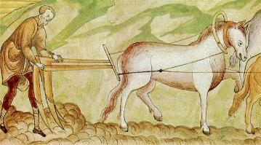
Сельское хозяйство.
Раздача земли Дворянам и боярам.
1) челобитные закрепить
2) налоги
3) оброк
Нат.
Трехполье Нат. х – во
Специализация р –в
Пахота. Миниатюра из
Жития Сергия Радонежского.
Что такое специализация районов? С. 34

Slide 8
Сельское хозяйство.
Докажите, что в сельском хозяйстве появляется специализация.

Slide 9
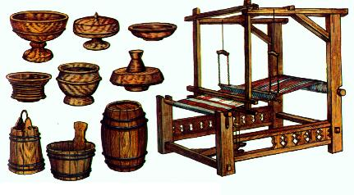
Ремесло.
Р мелкотоварное
пр – во
укрупнение
специализация
наемный труд
(металлообработка, речной транспорт)
Чем отличается ремесло от мелкотоварного производства? С.36
Ремесленные изделия
мастеров 17 в.

Slide 10
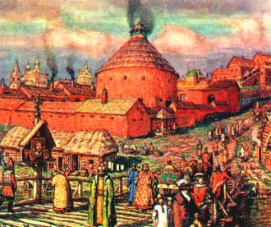
Мануфактуры.
Что такое мануфактура?
Определите виды мануфактур. Сравните их.
Что производили на Хамовном и Бархатном дворах?
Почему к к. ХVII в. число мануфактур сокращается?
Прочтите
п. Мануфактуры
с. 36 и ответьте на вопросы.
А.М.Васнецов.
Московский Пушечный
двор в 17 веке.

Slide 11
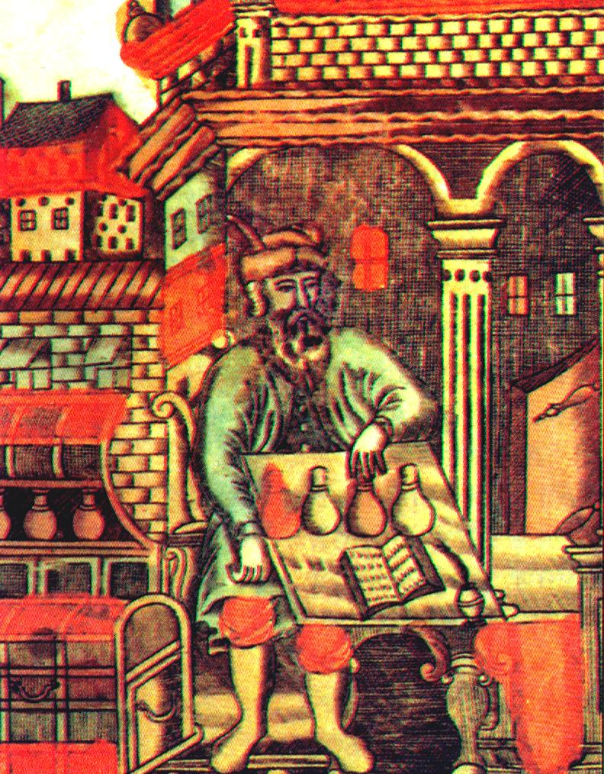
Торговля.
Всероссийский рынок
оброк S Т S
Ярмарки
Архангельск
Астрахань
Где появились?
Архангельская
Ирбитская
Свенская
Макарьевская
Покажите их месторасположение на карте.
Купец, считающий деньги.
Миниатюра 17 в.

Slide 12
Торговля.
1653 - Таможенный устав
- Новоторговый устав
Ознакомьтесь с документом на с. 41 и ответьте
на вопрос.
Чьи интересы защищал Новоторговый устав? Докажите.

Slide 13
Рост городов*.
Составить опорный конспект.

Slide 14
Домашнее задание.
Учить п. 4, термины, даты.
3.*Составить Опорный Конспект по пункту Мануфактуры.

Slide 15
Задание на урок.
Какие новые черты появились в экономике страны в 17 веке?
ВЫВОД: НОВЫЕ ЧЕРТЫ
мелкотоварное пр – во
- мануфактура
- всероссийский рынок
- специализация районов

Slide 16
Задание. Тест.
Ответы.
Б
Б
Б
В
А
Б
Б
А

